Slide 1
Выпускные 2019г

Slide 2
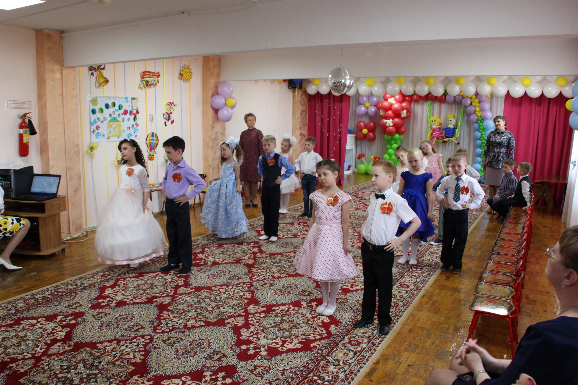
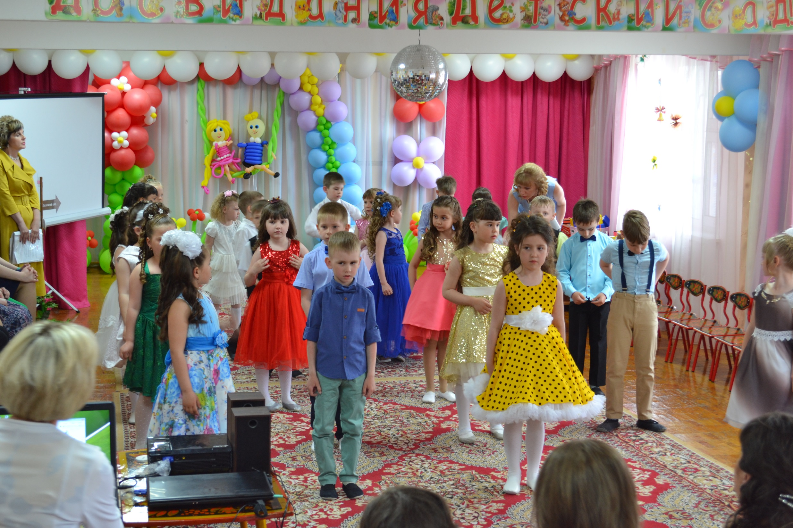
Праздник выпускной мы начинаем,
Пусть он вас сегодня удивит!
Чудесным танцем бал наш открываем,
Музыка торжественно звучит!
Встречайте наших выпускников!
группа №9 группа №2

Slide 3
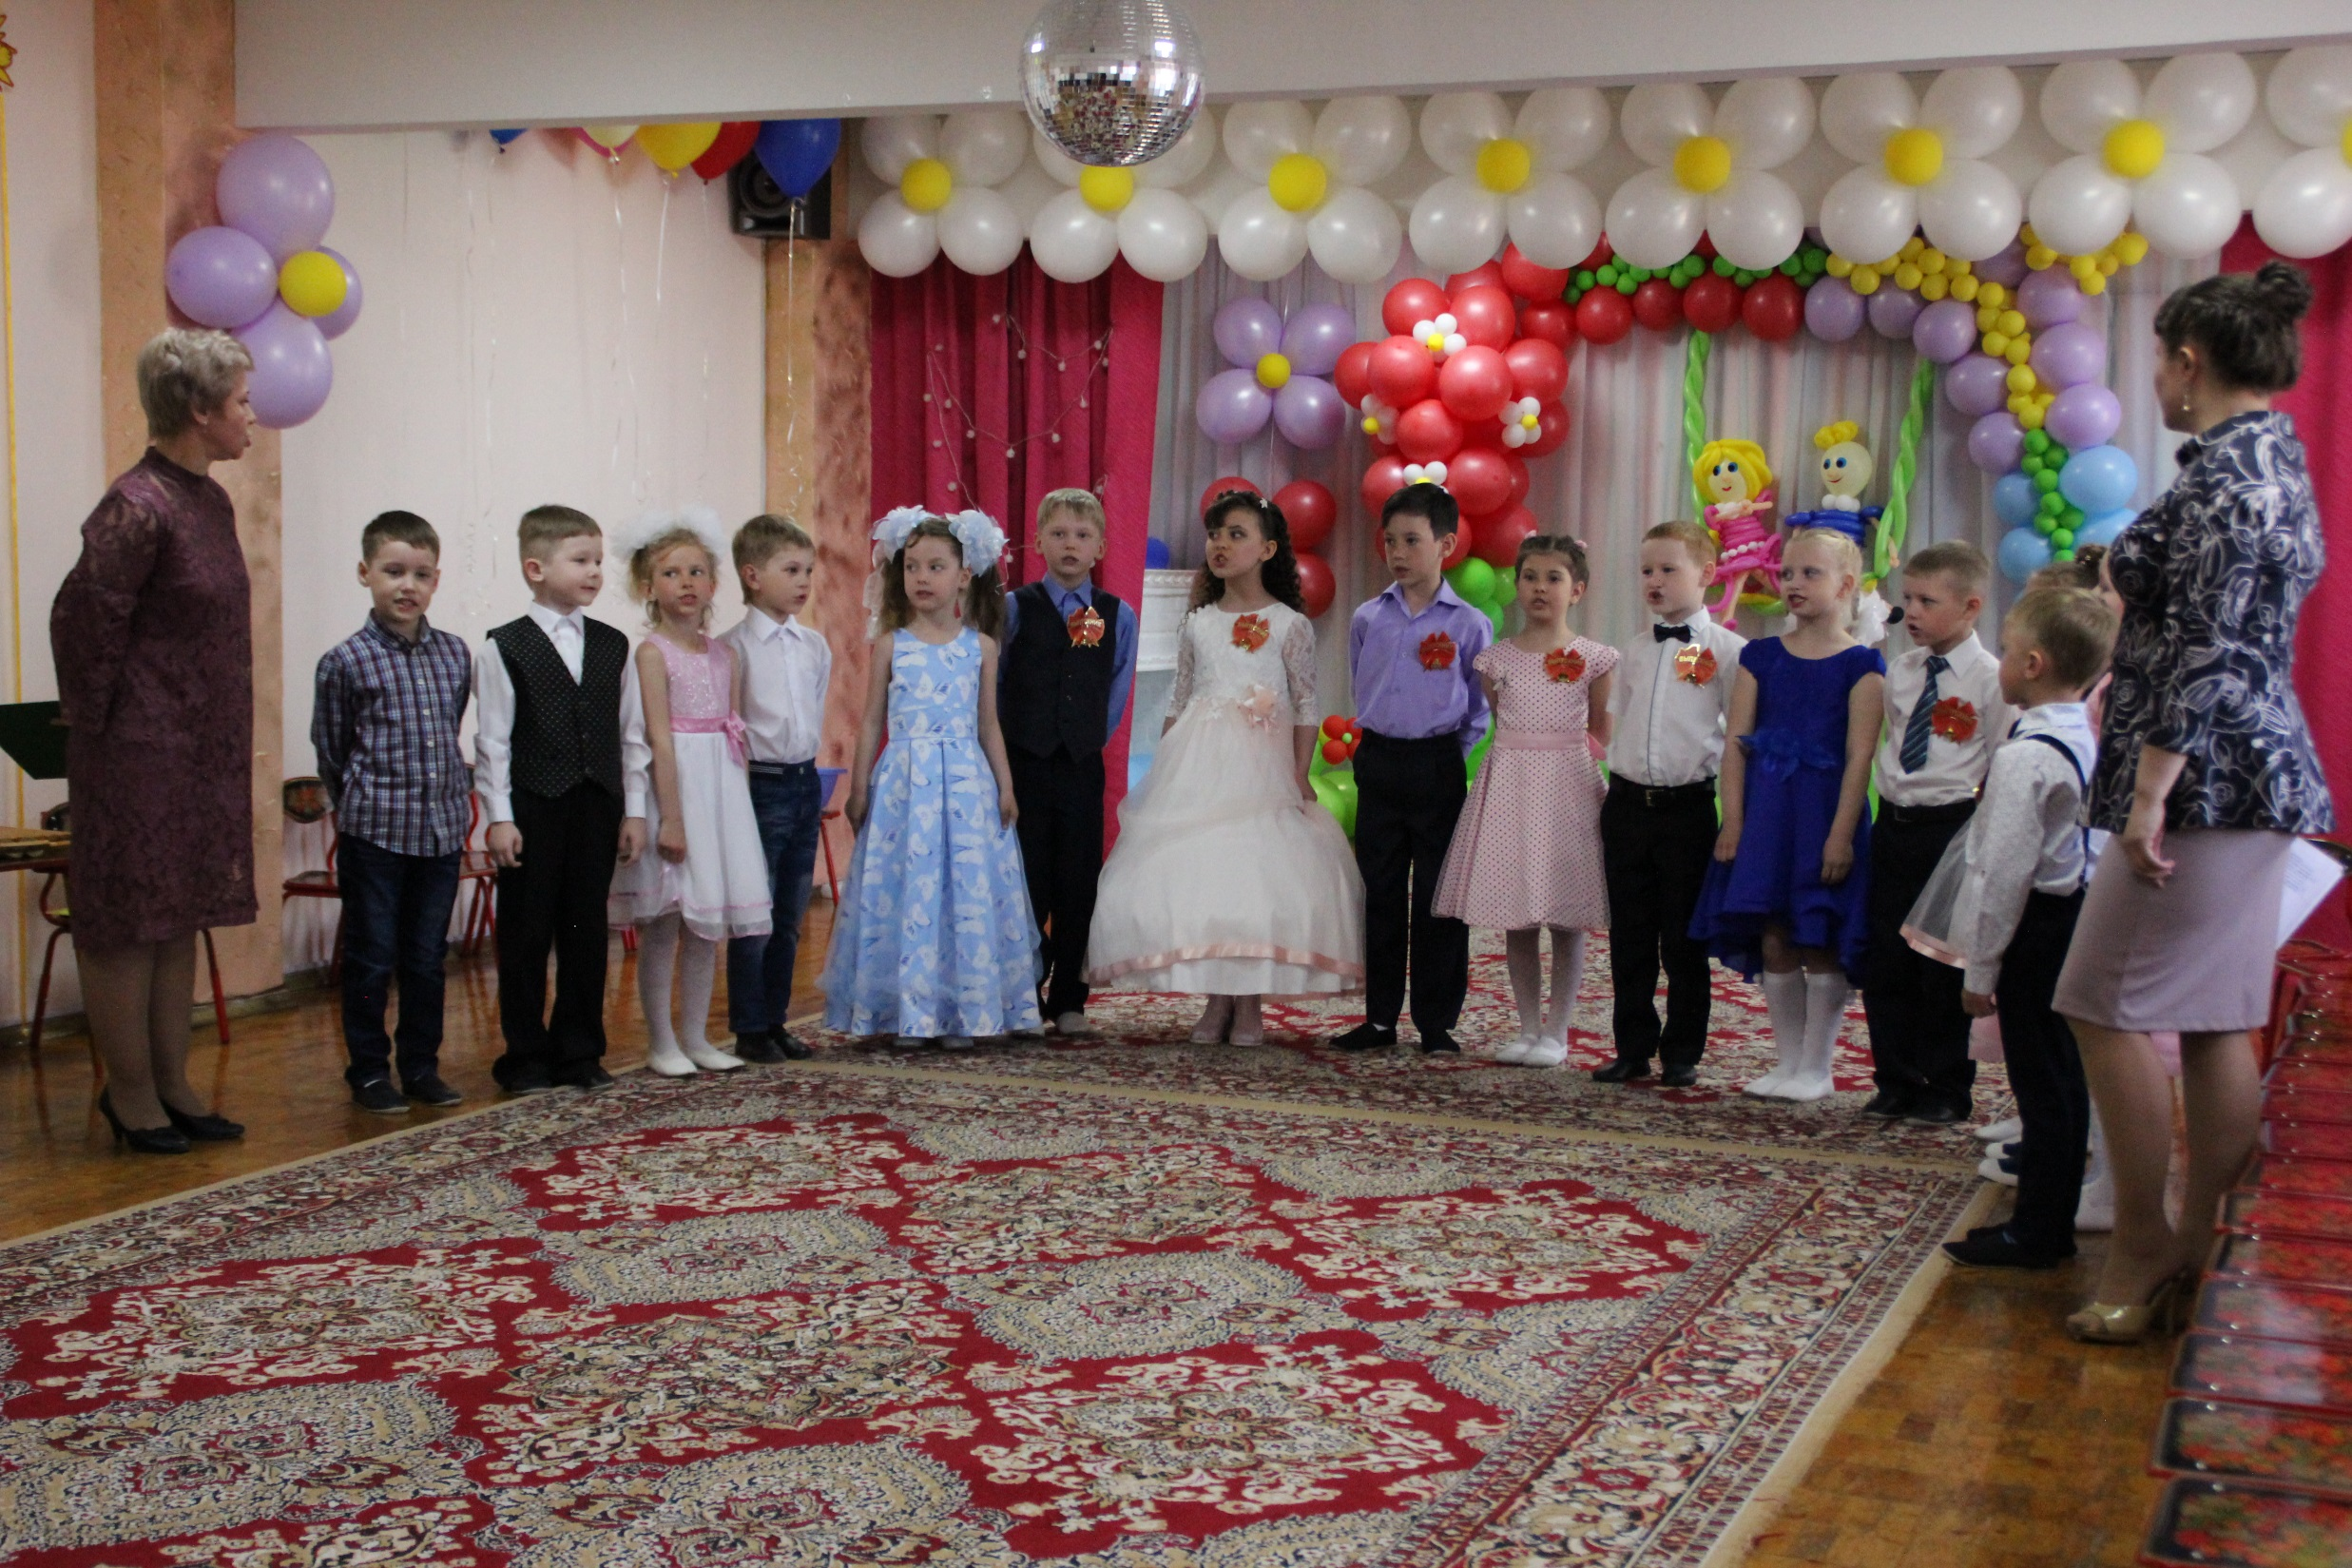
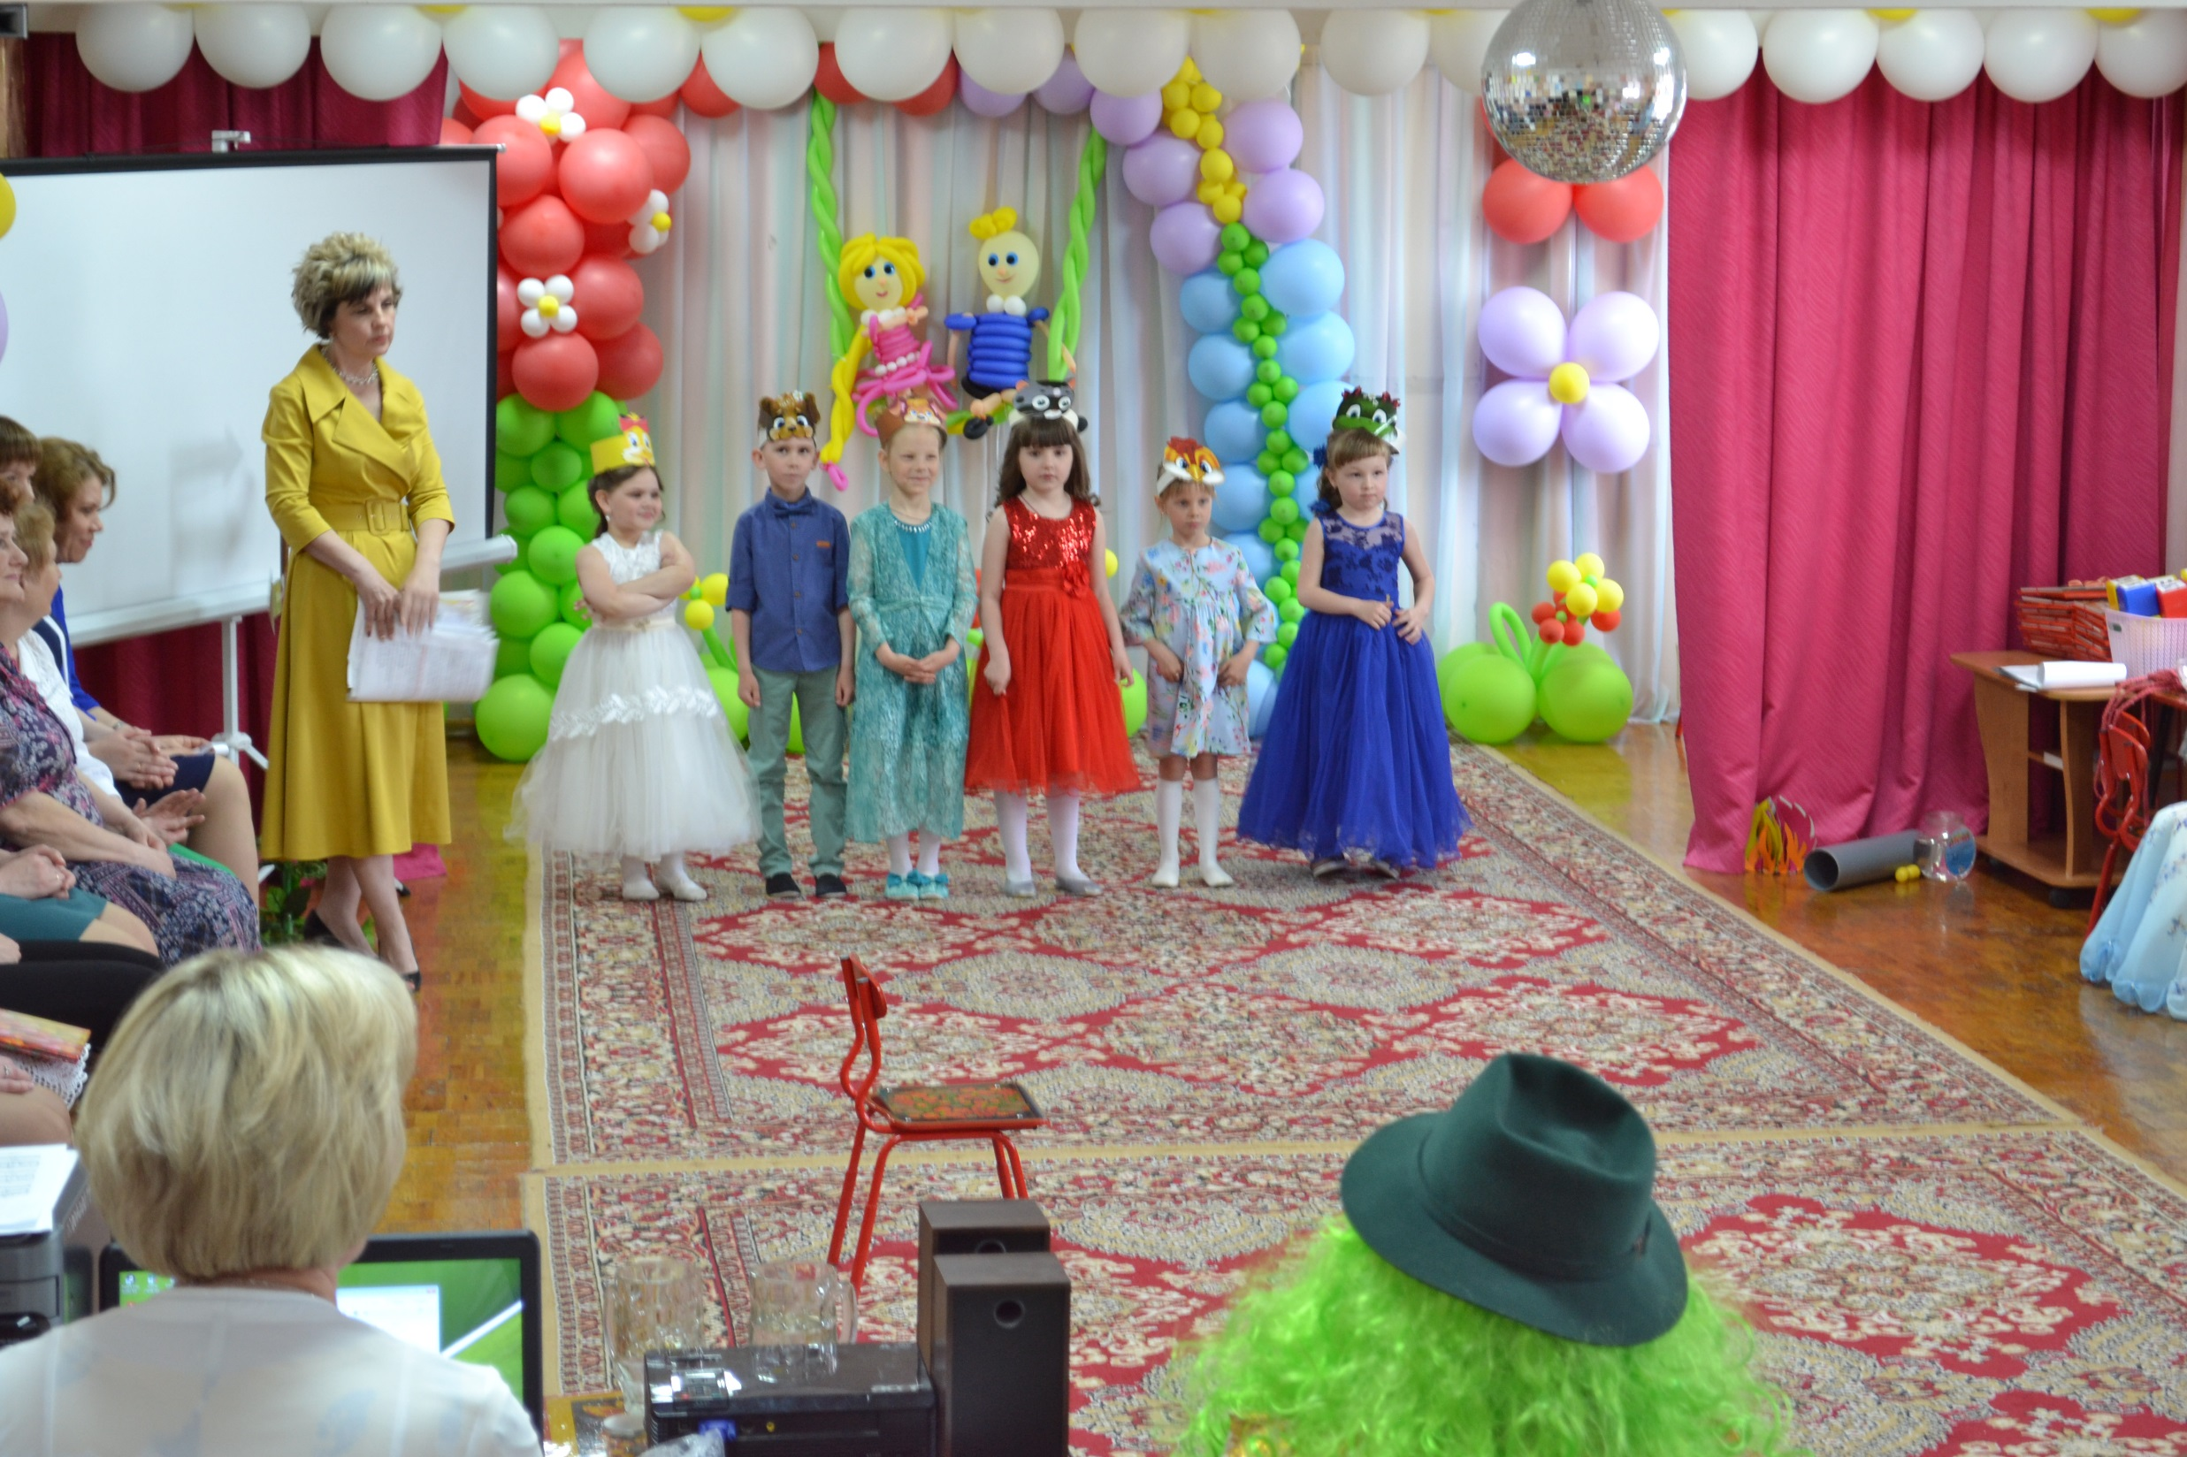
Здравствуй, праздник!
Здравствуй школа!
До свиданья, детский сад!
группа №9 группа №2

Slide 4
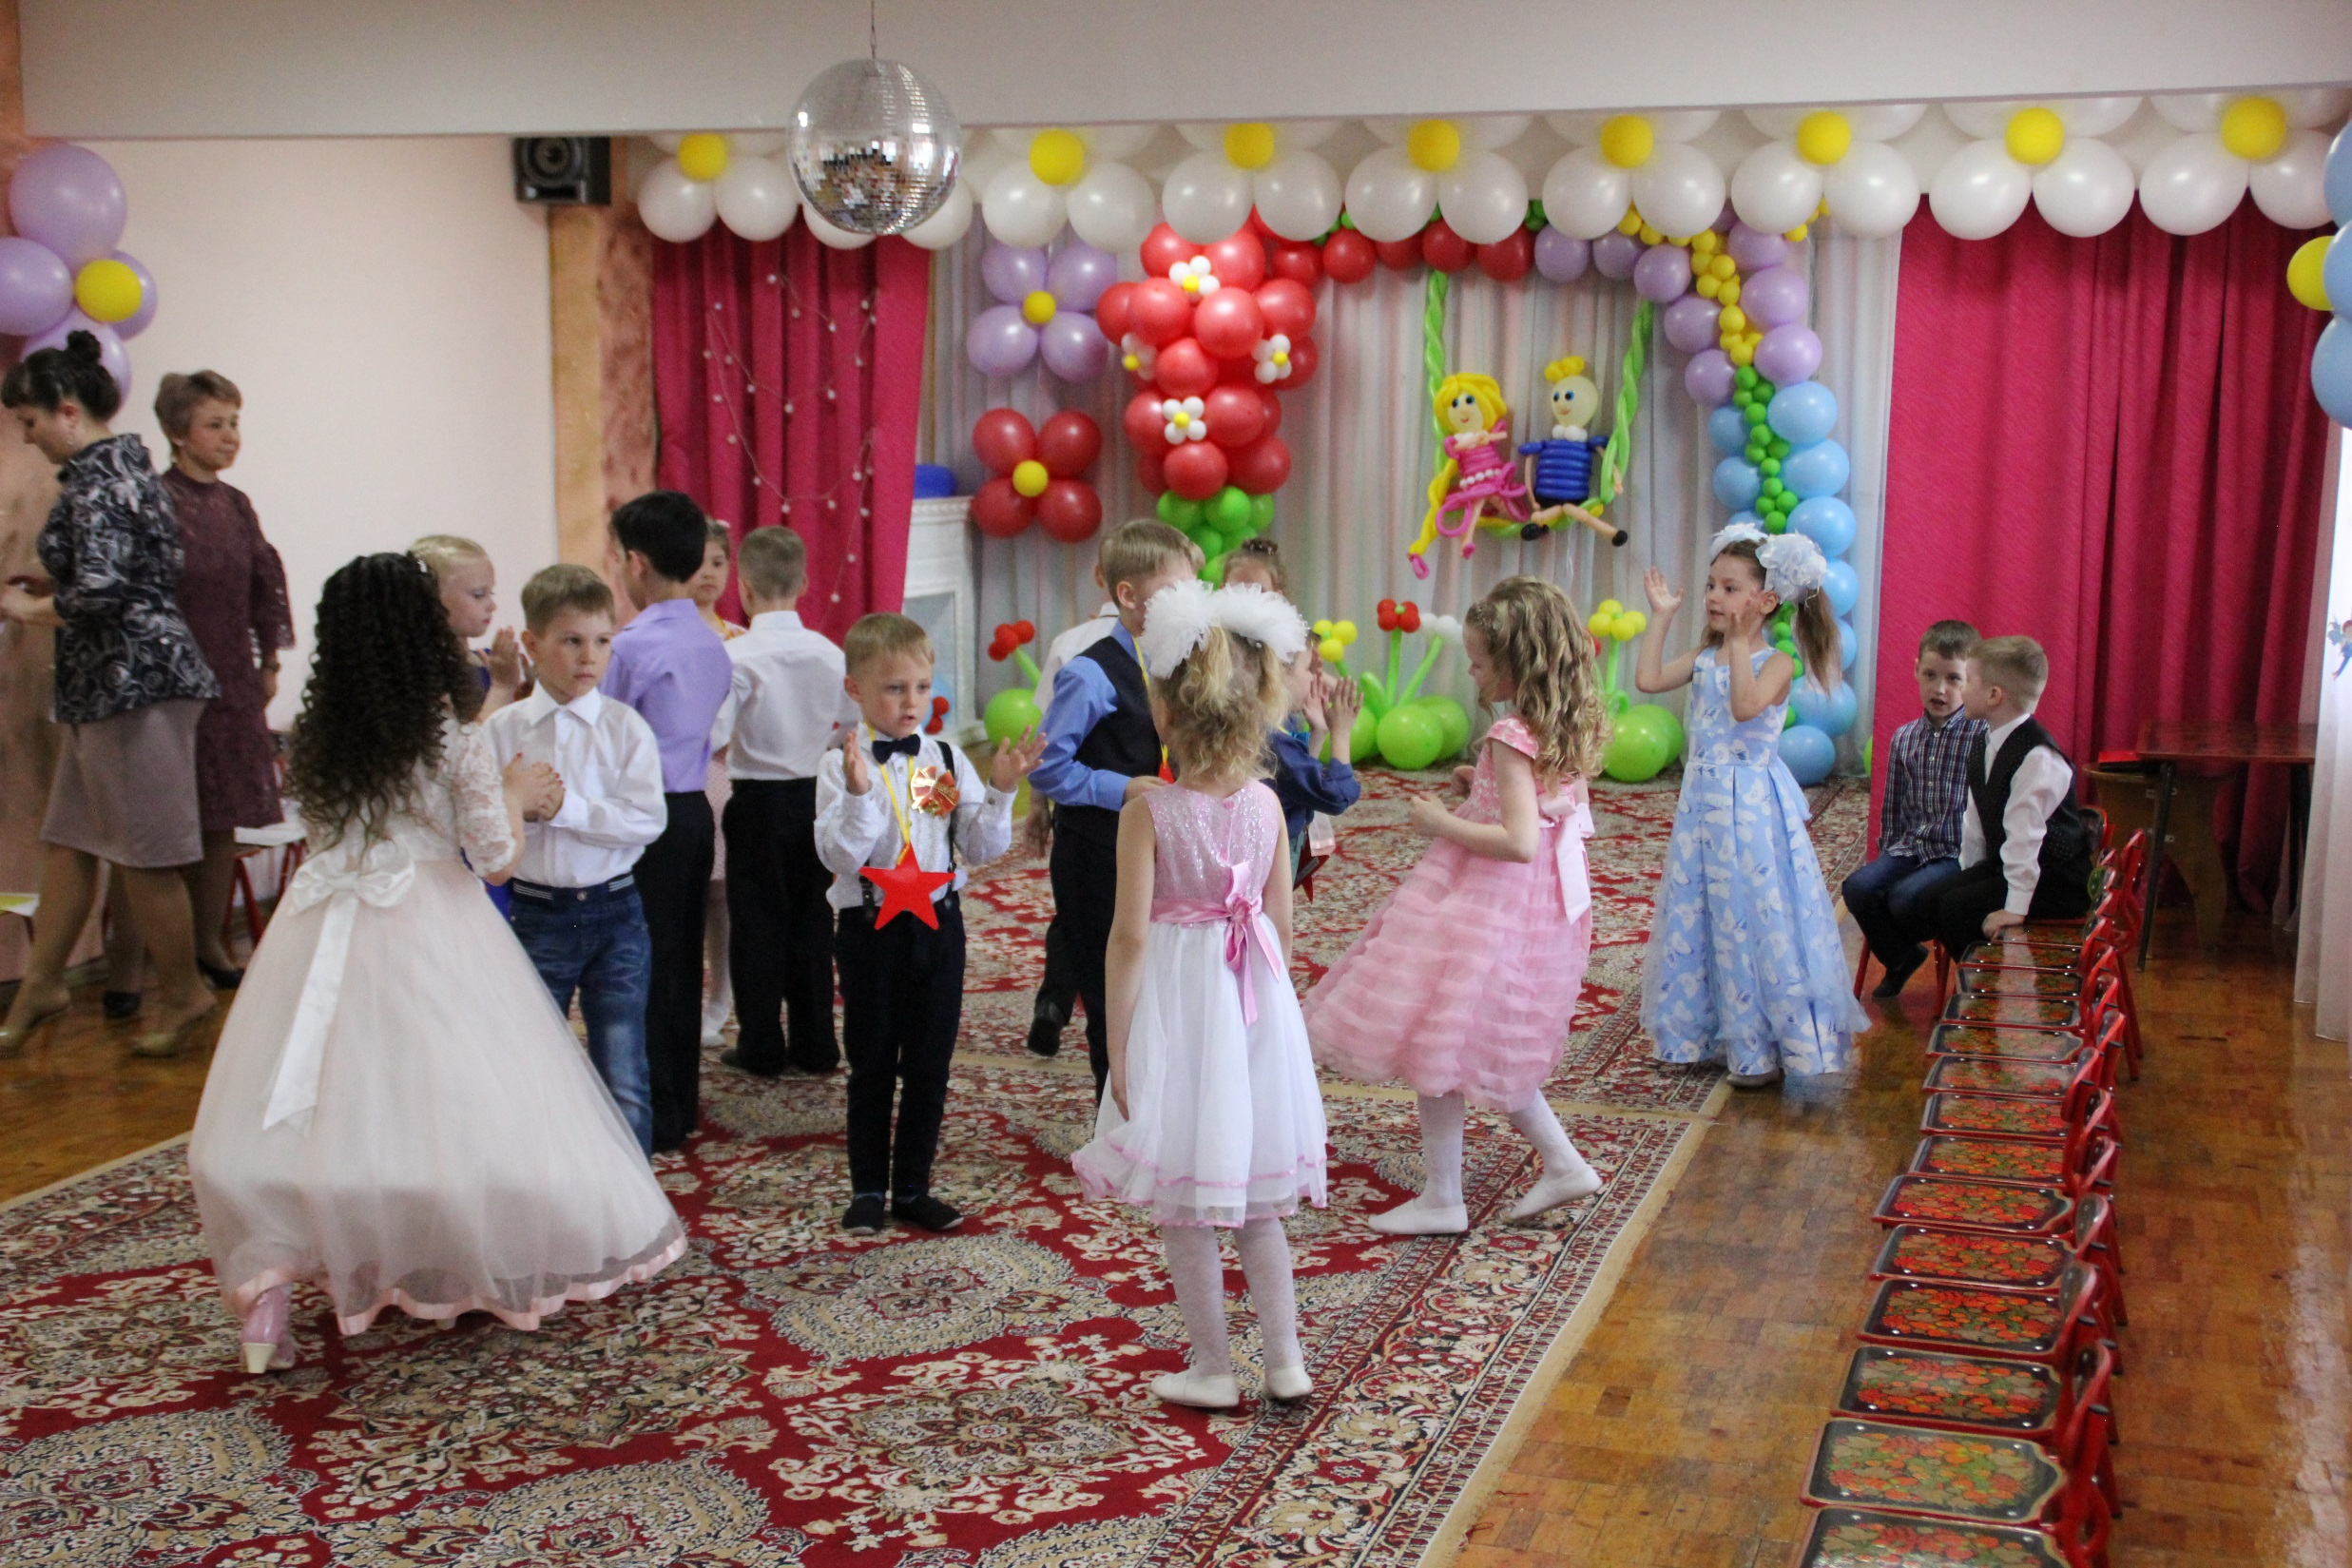
Чтоб с болезнями не знаться,
Закаляться нужно нам,
Мы привыкли заниматься
Физкультурой по утрам.

Slide 5
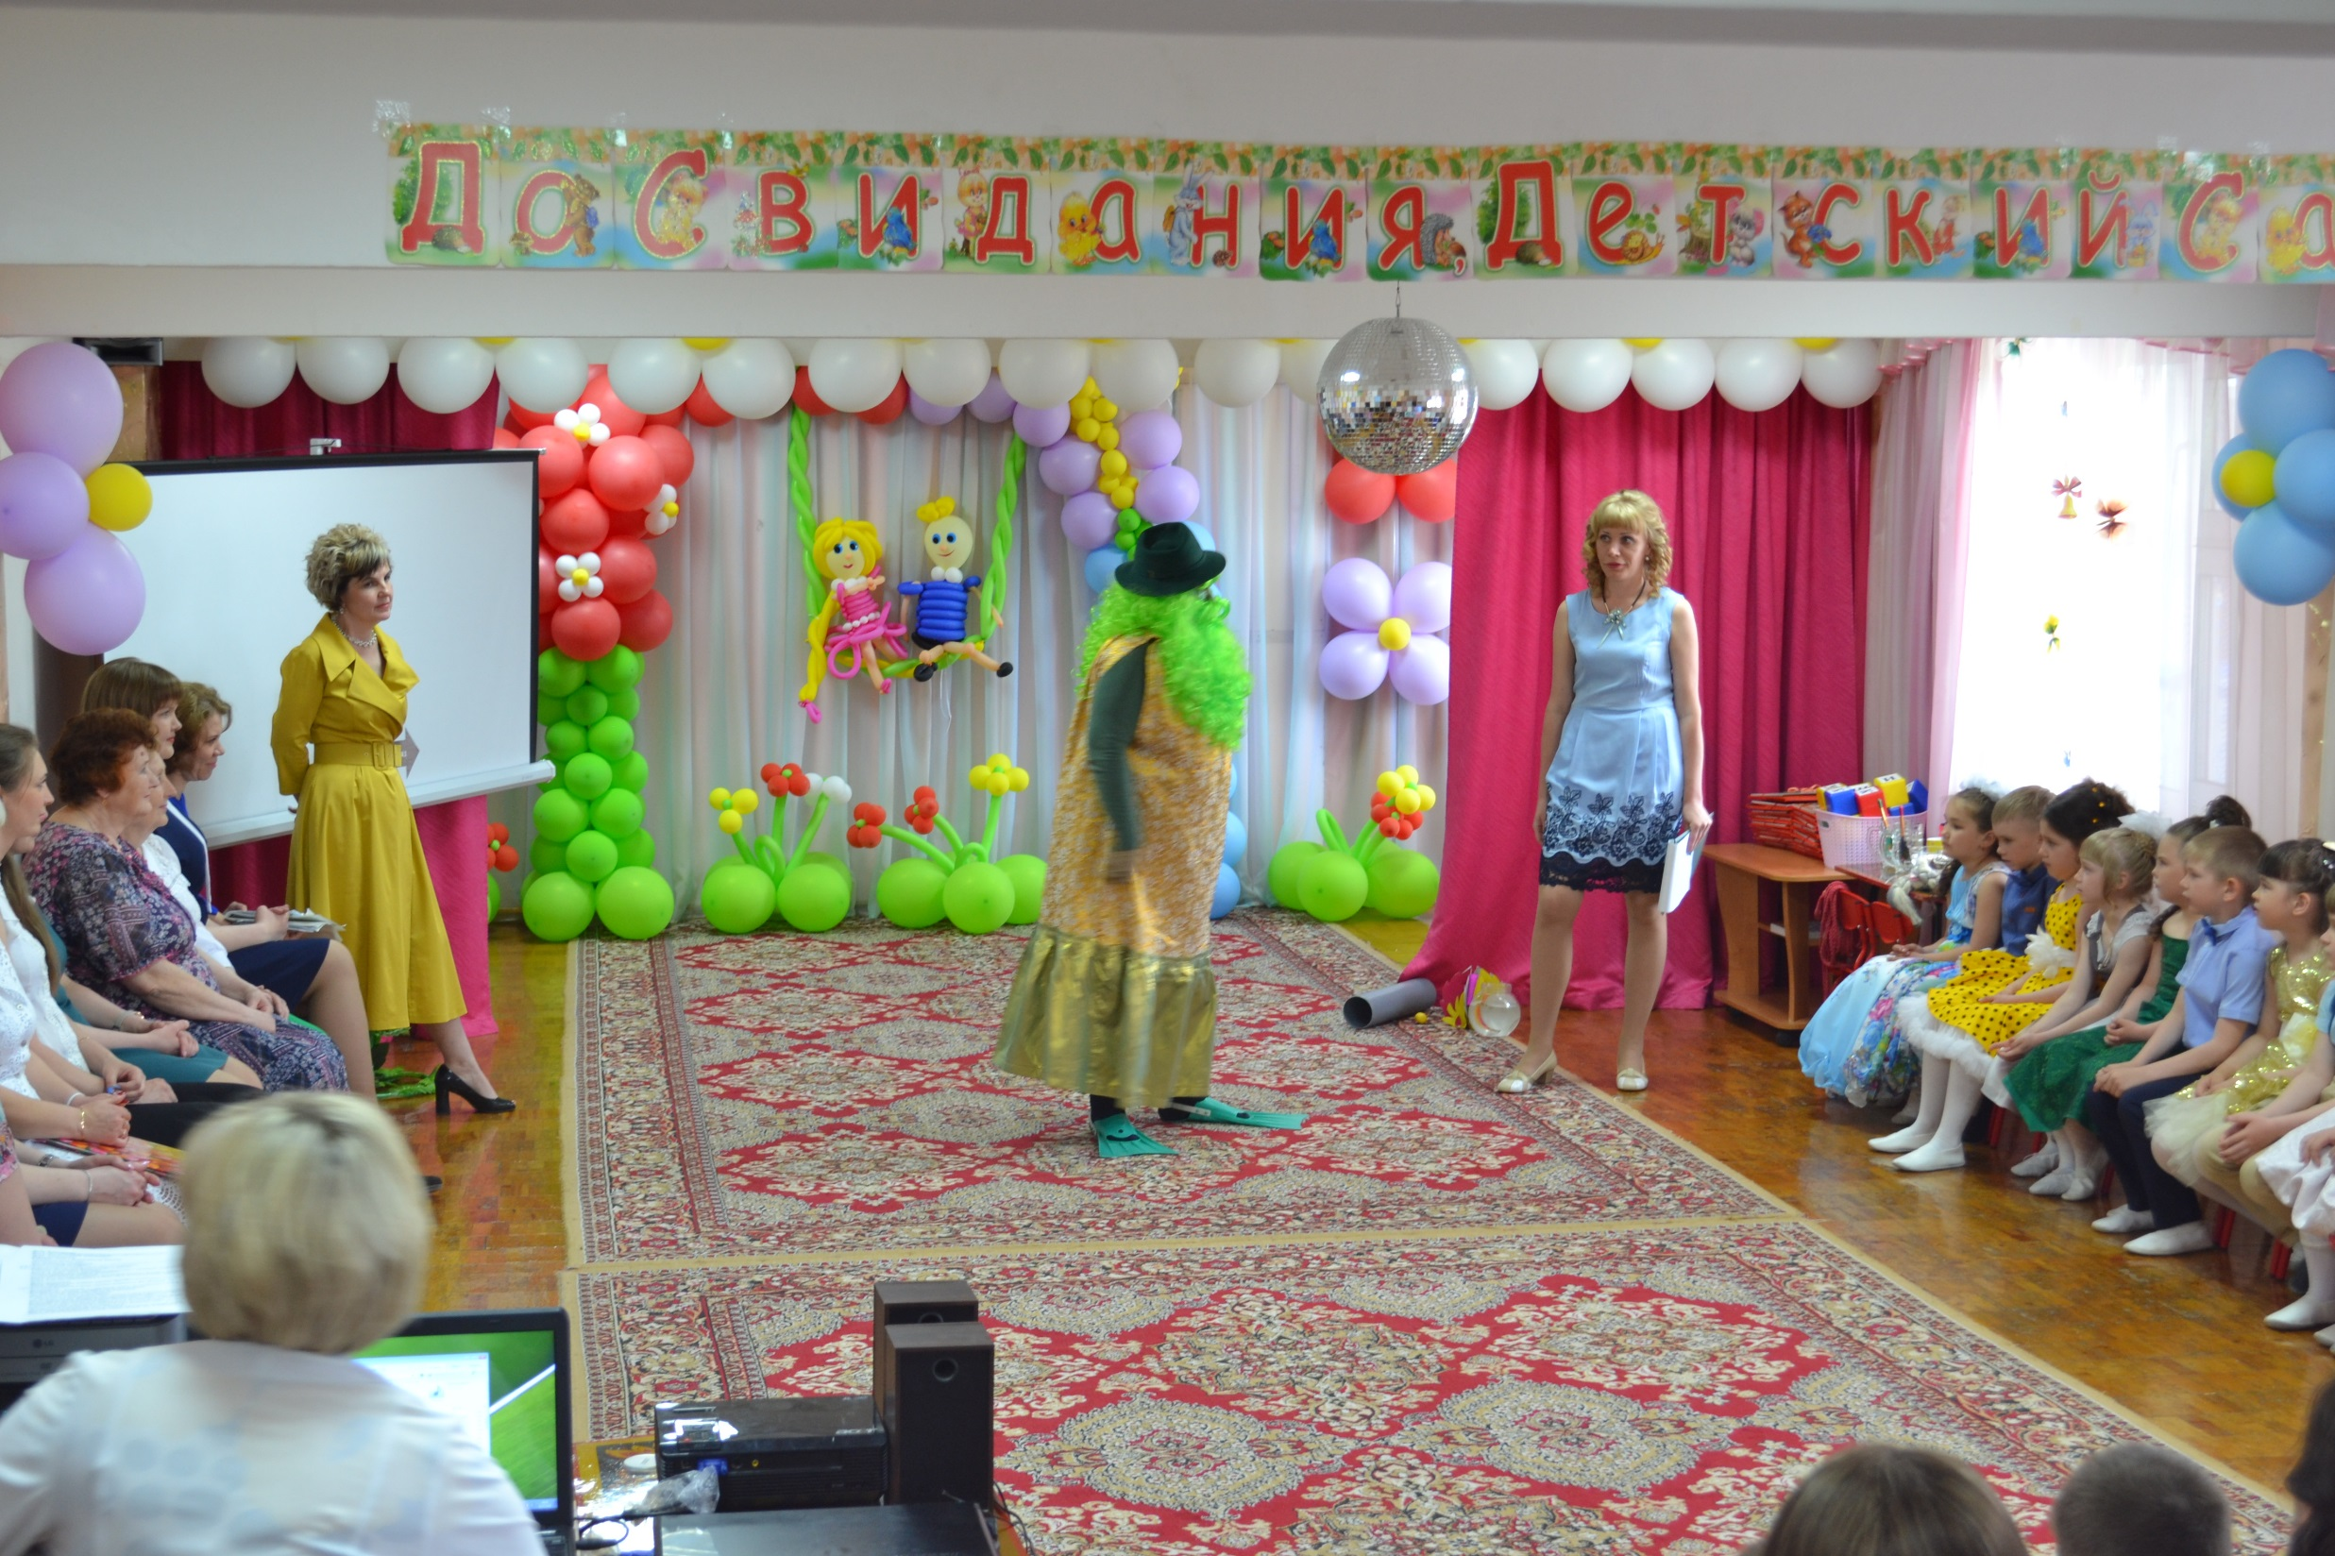
Я – водяной, я – водяной, никто не водится со мной.
Внутри меня водица. Ну как с таким водиться?!
Эх, жизнь моя- жестянка, да ну ее в болото!
Живу я, как поганка, а мне летать,
А мне летать, а мне летать охота.

Slide 6
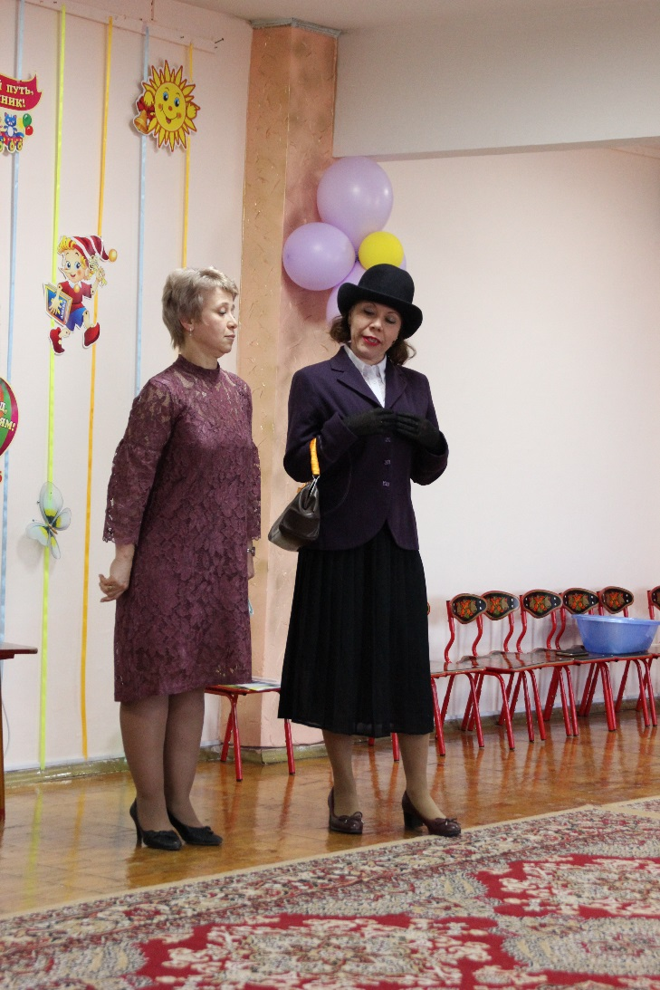
Здравствуйте, это вы давали объявление?
Это вам нужна няня?
Так вот, это я!

Slide 7
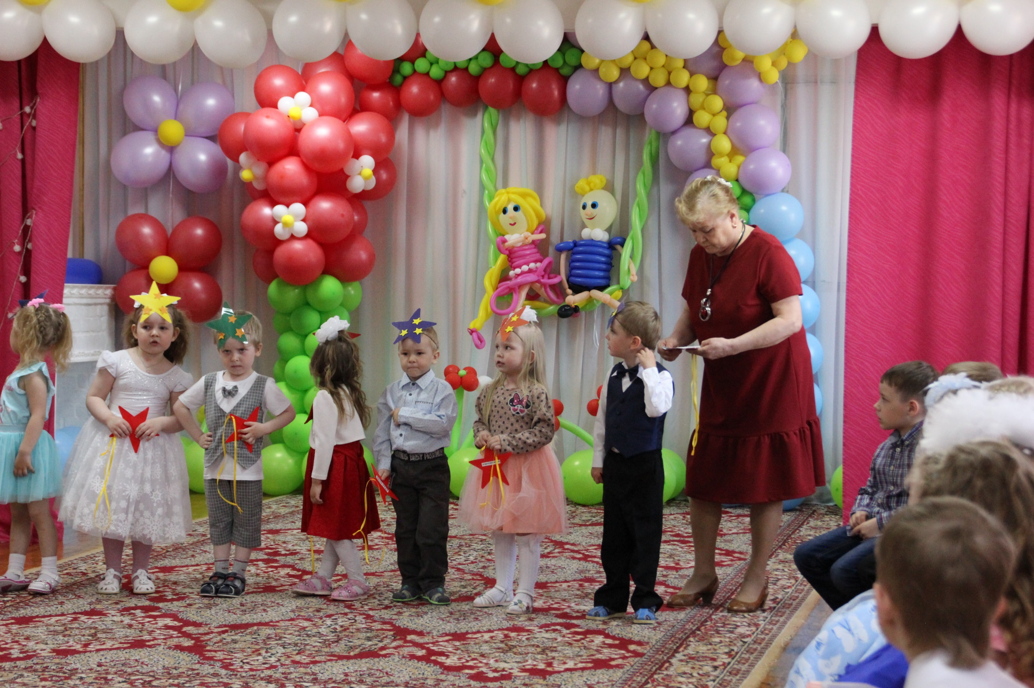
Уходите в школу? Ну что ж, до свиданья!
Подарим вам звёздочки мы на прощанье
Пусть подскажут звёздочки
Всем вам верный путь,
Путеводную звезду взять не позабудь!

Slide 8
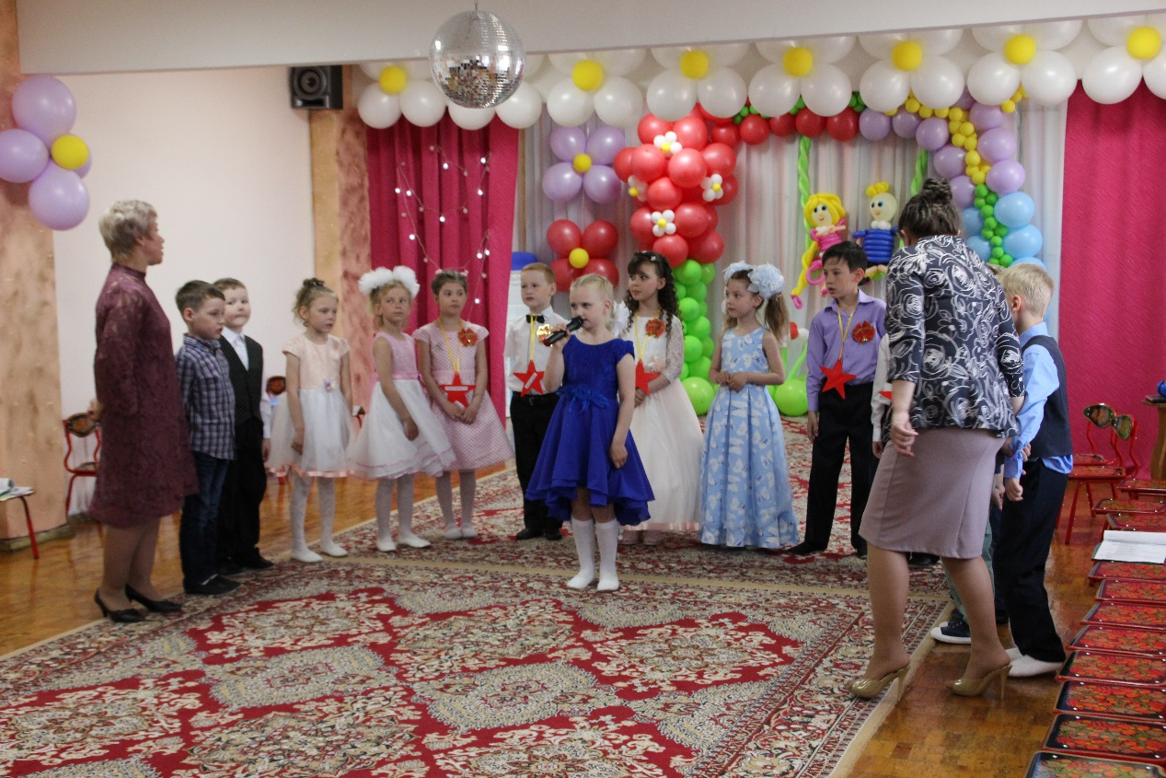
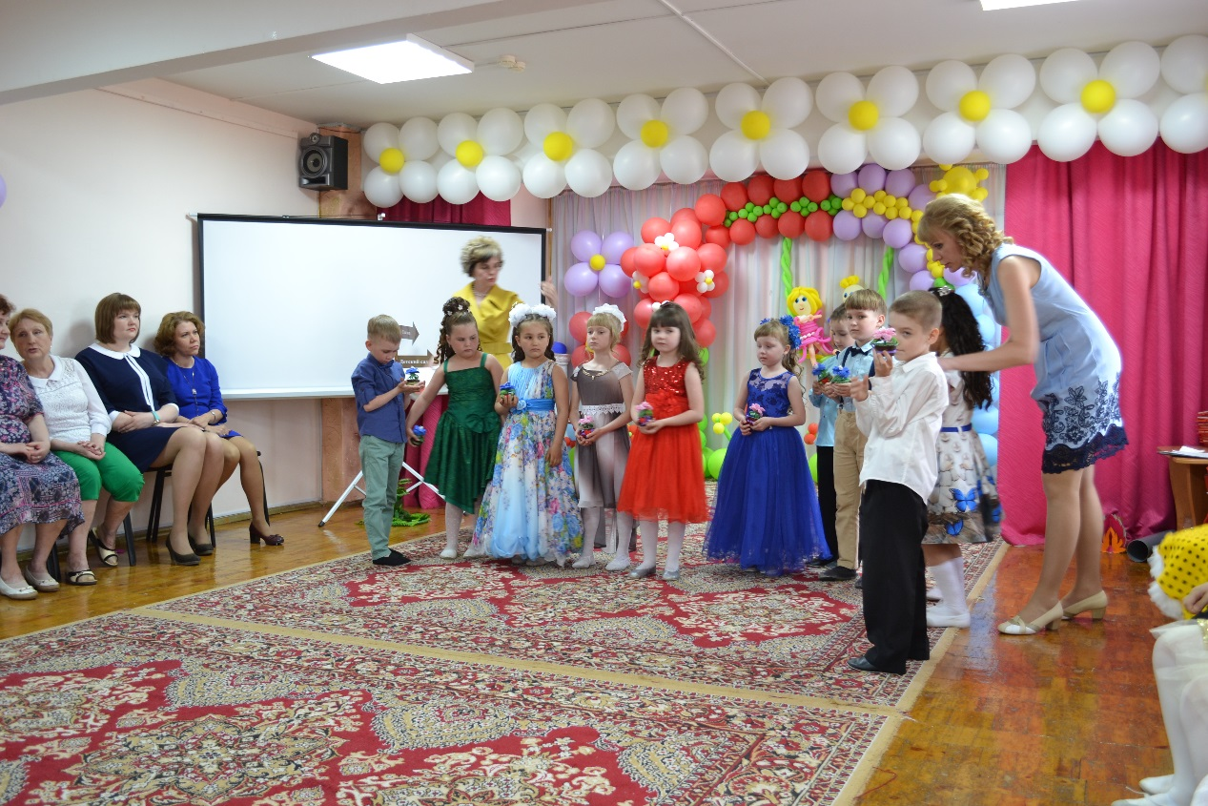
В школу, дети, дружно в ногу, смело двигайтесь вперед!
Детский сад вам дал дорогу – в школу жизнь вас поведет!
Группа №9 Группа №2

